Slide 1
Kvalitetsregistret som livlina !
Hanna Hermansson, Rehabiliteringsmedicin, Södra Älvsborgs Sjukhus

Slide 2
Jan 2022
Ett skamset Borås får höra att man ligger sämst till i Sverige på regristrering för 2021…..
Orsak:”Gungning i verksamhet”, pandemi och alla inte hunnit lära sig nya systemet.
50% sjukskriven pågrund av ryggproblem, arbete hemifrån.
Något måste göras!

Slide 3
Kartläggning/nya rutiner
ICF plockades bort
Färre registrerare
Anpassade SVEREH´s mallar till resp yrkeskategori.

Slide 4
Kampanj!

Slide 5
Uppföljning
Ibland ”hackar” systemet
Kontrollant behövs alltid
Stor förbättring

Slide 6
Uppföljning av nya rutiner
Ibland ”hackar” systemet
Kontrollant behövs alltid
Stor förbättring

Slide 7
Stora möjligheter till uttag
Kvalitet in i registret ger stora möjligheter att använda siffror till olika möjligheter
”CARF”-data
Specifik data för att stödja olika utvecklingsprojekt/resursplanering
Att ligga i fas innebär möjlighet till kontinuerlig uppföljning, inte bara på årsbasis

Slide 8
Kvalitetsregistrets roll i omställningsprojekt i Borås
Pilotprojekt: Minska antalet slutenvårdplatser, öppna upp för dagrehab
Lång kö till dagrehab
Demografisk data slutenvård - strategier hade omedvetet ändrat den totalt

Slide 9
Beviljat pilotprojekt!

Slide 10
UPPFÖLJNING PILOTPROJEKT
LEDNING KRÄVDE MÅNADSRAPPORT
- MEDELVÅRDTID
- TID FRÅN BESLUT TILL INSKRIVNING
- RESULTAT
- NÖJDHET
- TILLGÄNGLIGHET

Slide 11
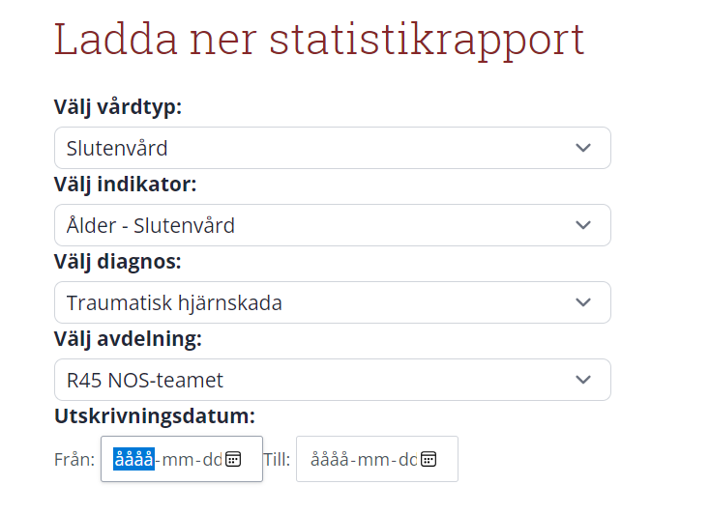
Låt frågan styra uttag!
FÅR DU UT DET VIA FÄRDIGA RAPPORTER?
LETA I ALL DATA – KRÄVER TID, MEN MÅNGA GÅNGER VÄRT!

Slide 12
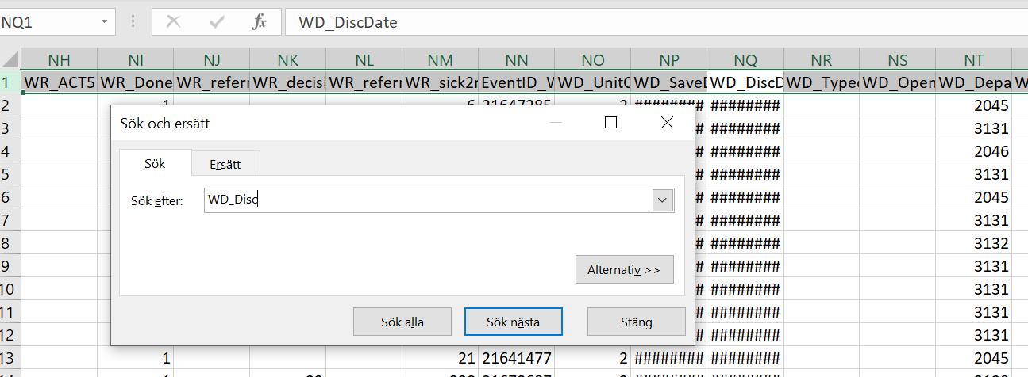
TIPS!
Variabellista_SveReh förenklad

Slide 13
Frågor
hanna.e.hermansson@vgregion.se

